Slide 1

JSP_MVC2
여행 게시판
4조
김동원
김봄비
문희인
한현지
JSP PROJECT

Slide 2
목차
01
02
03
04
05
06
프로젝트 개요
일정표
업무분담
협업소스트리
요구사항명세표
유스케이스
클래스 다이어그램
시퀀스 다이어그램
ERD
(논리, 물리)
스토리보드
SQL
실행영상
코드설명
피드백

Slide 3
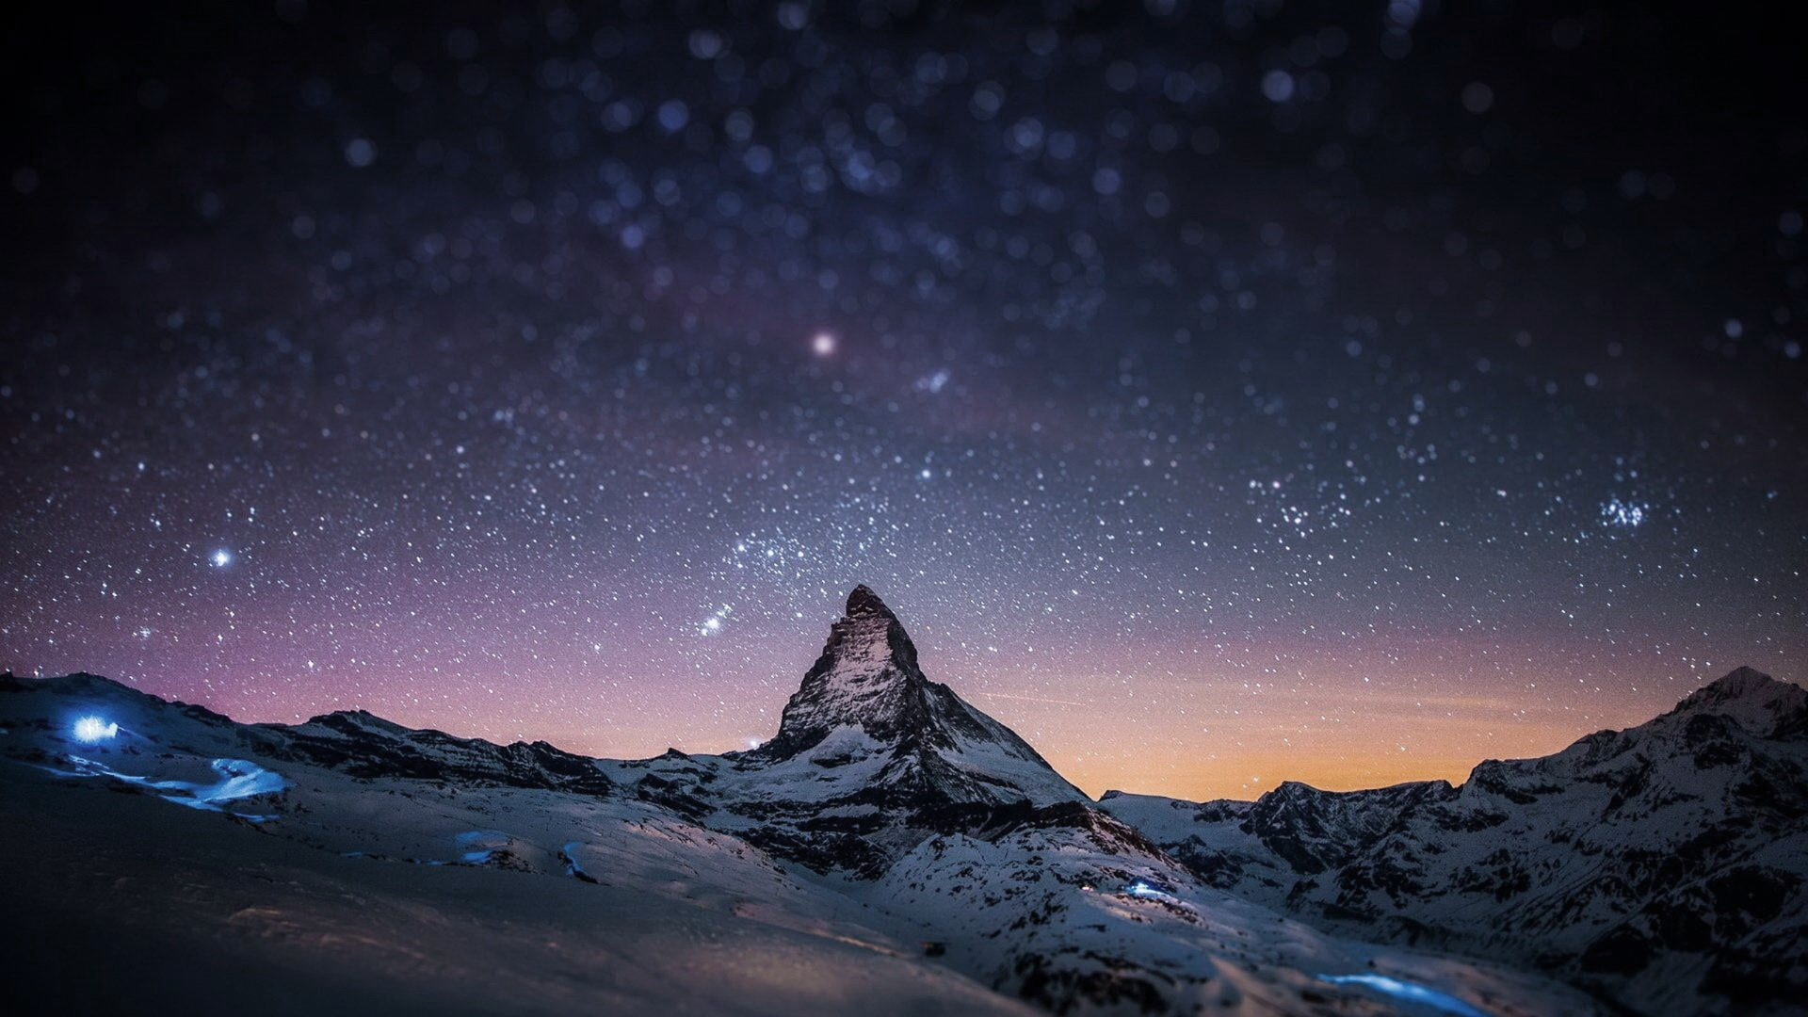
Part one
프로젝트 개요
일정표

Slide 4
프로젝트 개요
게시판을 통해 여행자들이
정보공유를 편리하게 하기 위한 목적
PURPOSE
자유롭게 게시글을 업로드 또는 관람하여
여행에 관한 정보를 주고 받기가 가능
게시글
피드백 또는 정보의 풍부화를 위한
답글달기 기능으로 편리함 증가
답글달기
게시글과 답글달기 모두
사진 첨부 기능이 있어 정보 전달의 이해를 높임
첨부파일

Slide 5
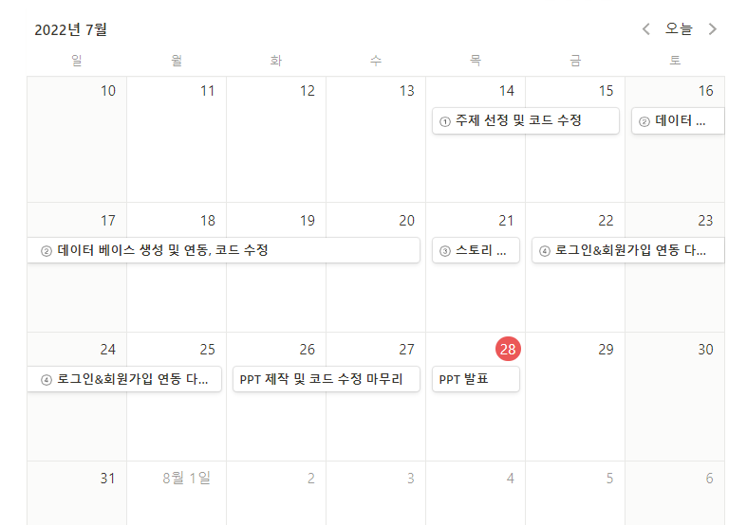
일정표
[여행 게시판] 제작 기간 : 2주
첫 번째 주
주제선정
코드수정
데이터 베이스 생성
데이터 베이스 연동
코드수정
두 번째 주
로그인 코드 연동
회원가입 코드 연동
스토리보드
클래스 다이어그램
시퀀스 다이어그램
ERD(논리,물리)
PPT 제작

Slide 6
Part two
업무분담
협업소스트리

Slide 7




업무분담
백엔드 코드
데이터 베이스
ERD(논리,물리)
시퀀스 다이어그램
백엔드 코드
데이터 베이스
클래스 다이어그램
요구사항명세표
문희인
한현지
김동원
김봄비
스토리보드
발표
프론트엔드 코드
유스케이스
PPT 제작

Slide 8
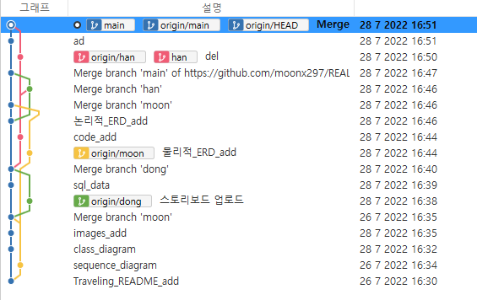

협업 소스트리

Slide 9
Part three
요구사항명세표
유스케이스
클래스 다이어그램
시퀀스 다이어그램

Slide 10
요구사항명세표
번호 | 요구사항 | 상세내용
1 | 메인 (홈화면) | 로그인, 회원가입, 게시판으로 들어갈 수 있는 메인 화면
2 | 게시판 | 로그인 없이 들어 갈 수 있는 게시글목록 화면
3 | 로그인 | 데이터베이스에 저장된 회원만 로그인이 가능한 로그인 화면
4 | 회원가입 | 데이터베이스와 연동 회원 추가 시 Oracle에도 데이터 저장
5 | 글쓰기 | 새 글을 추가 가능 하며 사진첨부가능 저장하기를 누르면 새 글 업로드
6 | 답글달기 | 답글 쓰기가 가능하며 사진첨부가능 답글을 썼을 경우 제목이 들여쓰기로 구현 저장하기를 누르면 답변 업로드
7 | 삭제하기 | 글을 누르고 삭제하기를 누르면 글이 삭제
8 | 글화면, 답글화면 | 이미지 첨부, 수정, 삭제 기능 구현
9 | 하단 페이지 | 페이지 하단 부분 Next를 누르면 11페이지 이상 볼 수 있게 구현 pre를 누르면 이전으로 전환

Slide 11
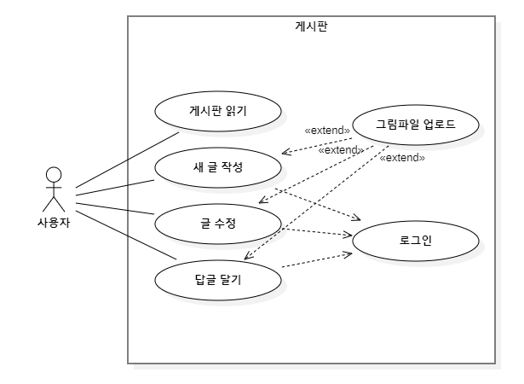
유스케이스

Slide 12
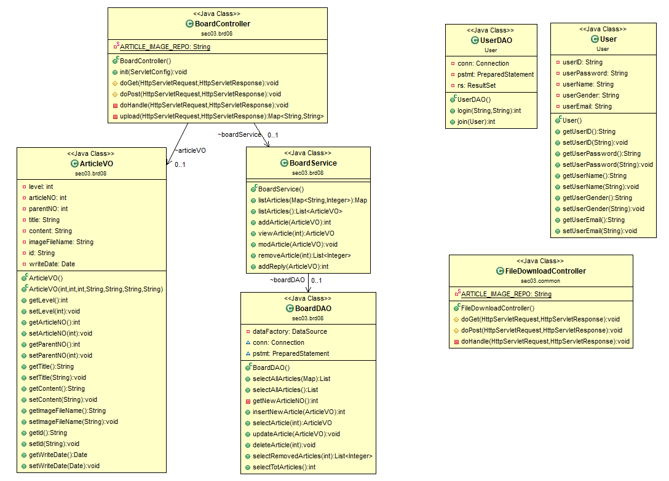
클래스 다이어그램

Slide 13
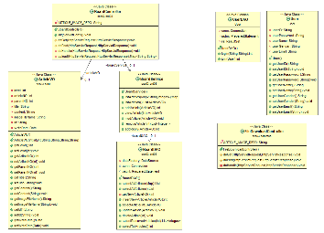
클래스 다이어그램

Slide 14
클래스 다이어그램

Slide 15
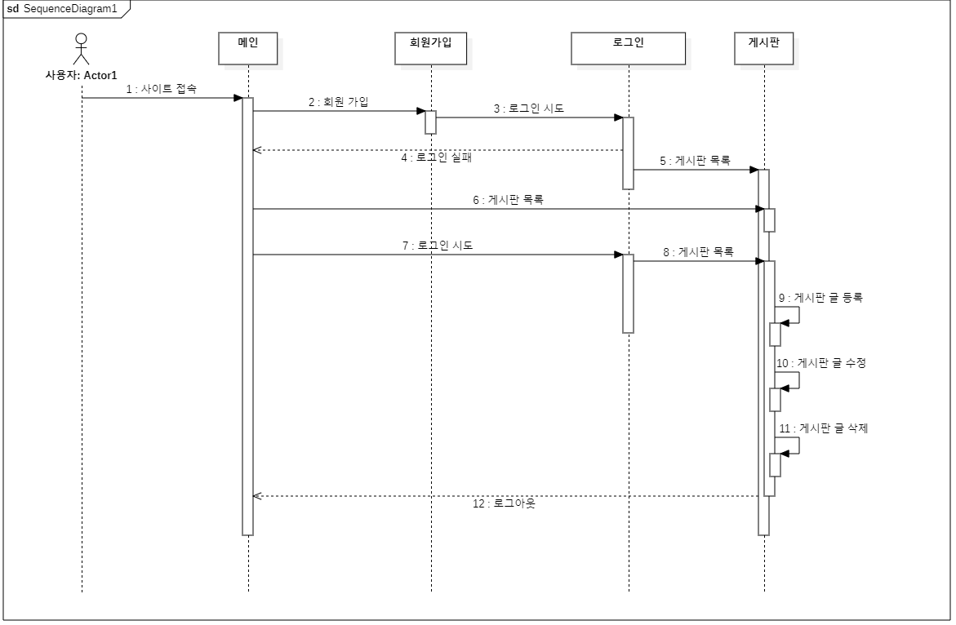
시퀀스 다이어그램

Slide 16
Part four
ERD(논리,물리)
스토리보드
SQL
실행화면

Slide 17
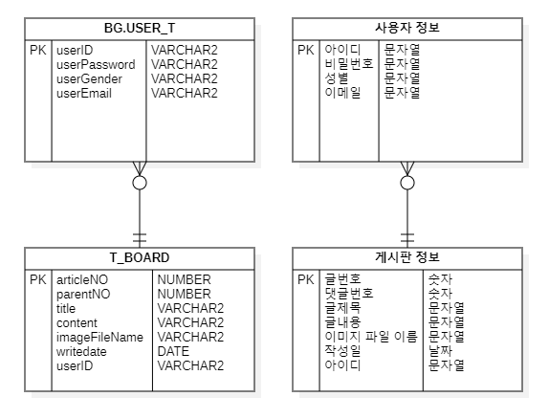
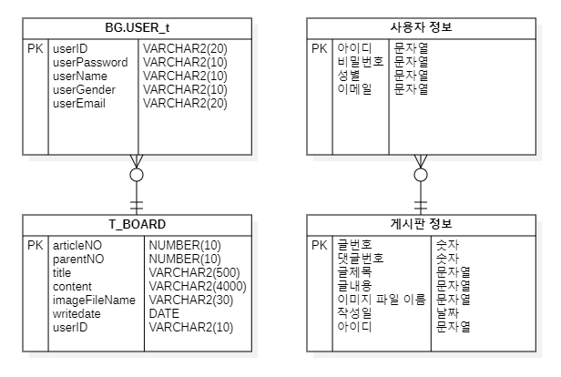
ERD(논리,물리)

Slide 18
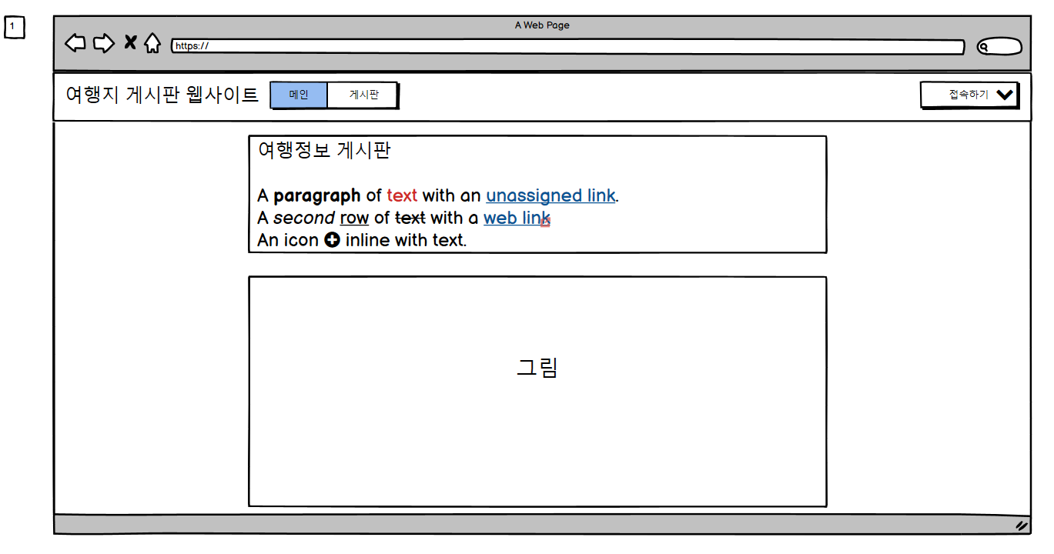
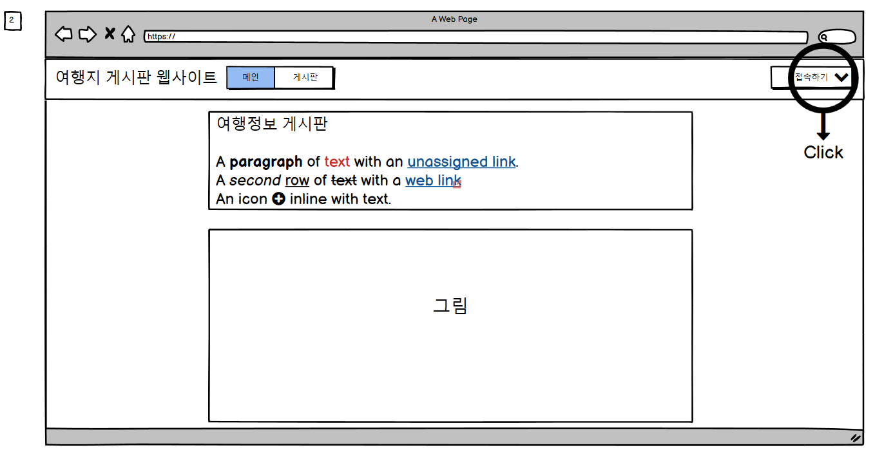
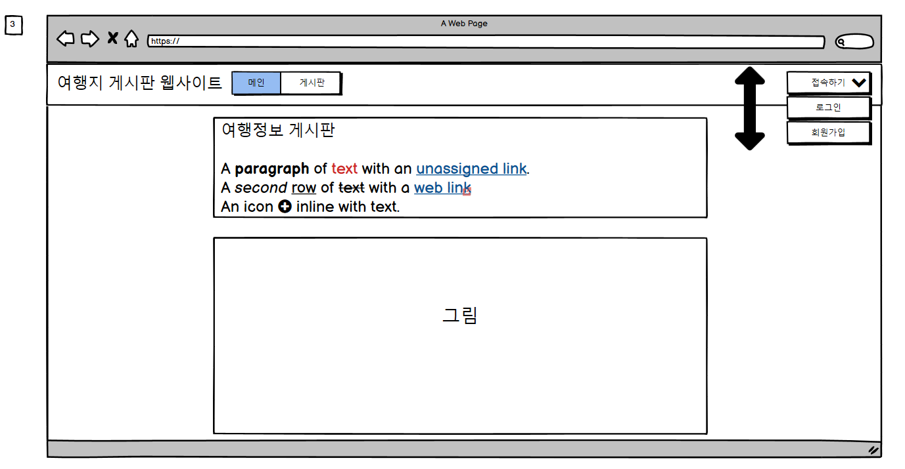
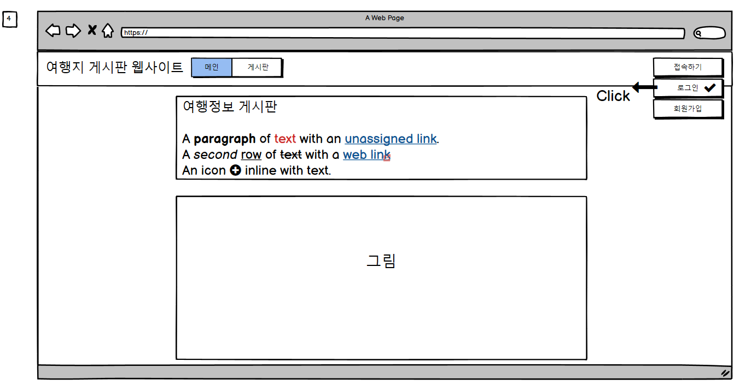
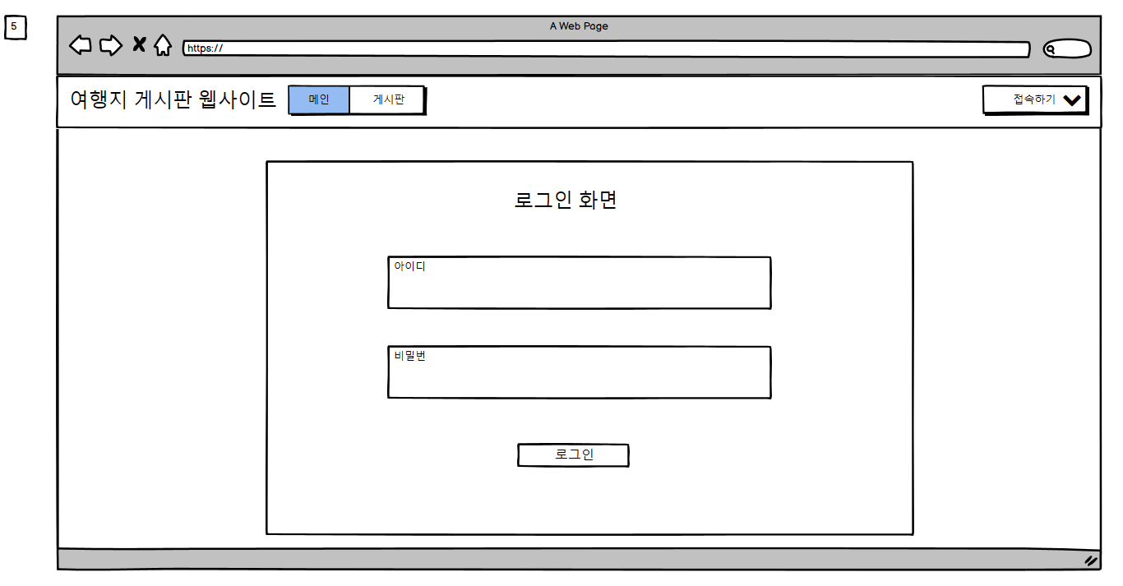
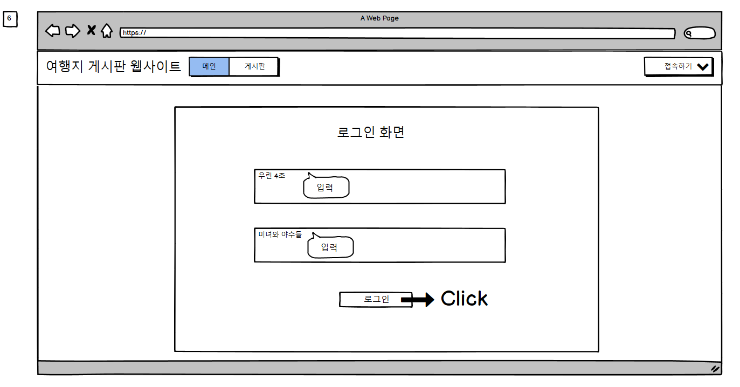
스토리보드 - 로그인
Version 1.0.0

Slide 19
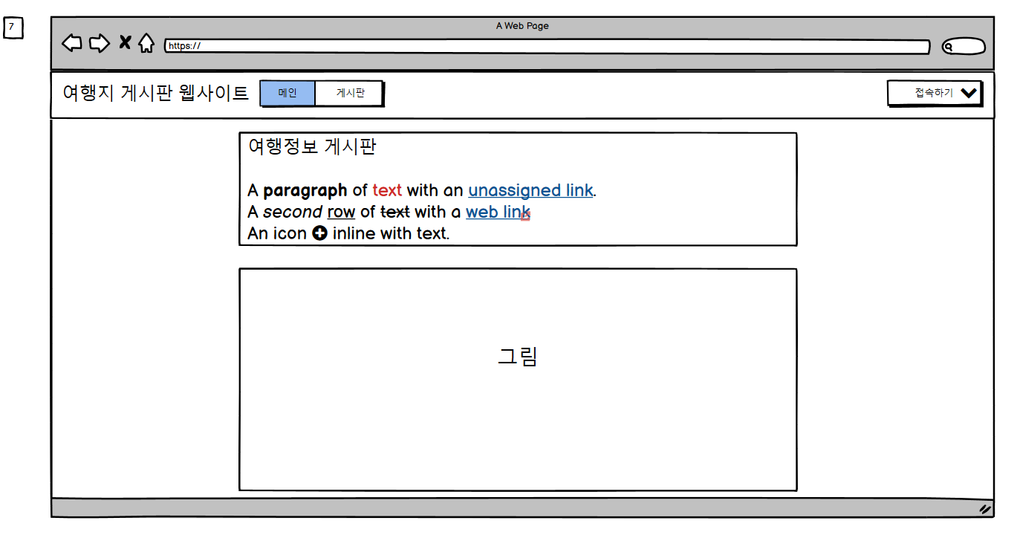
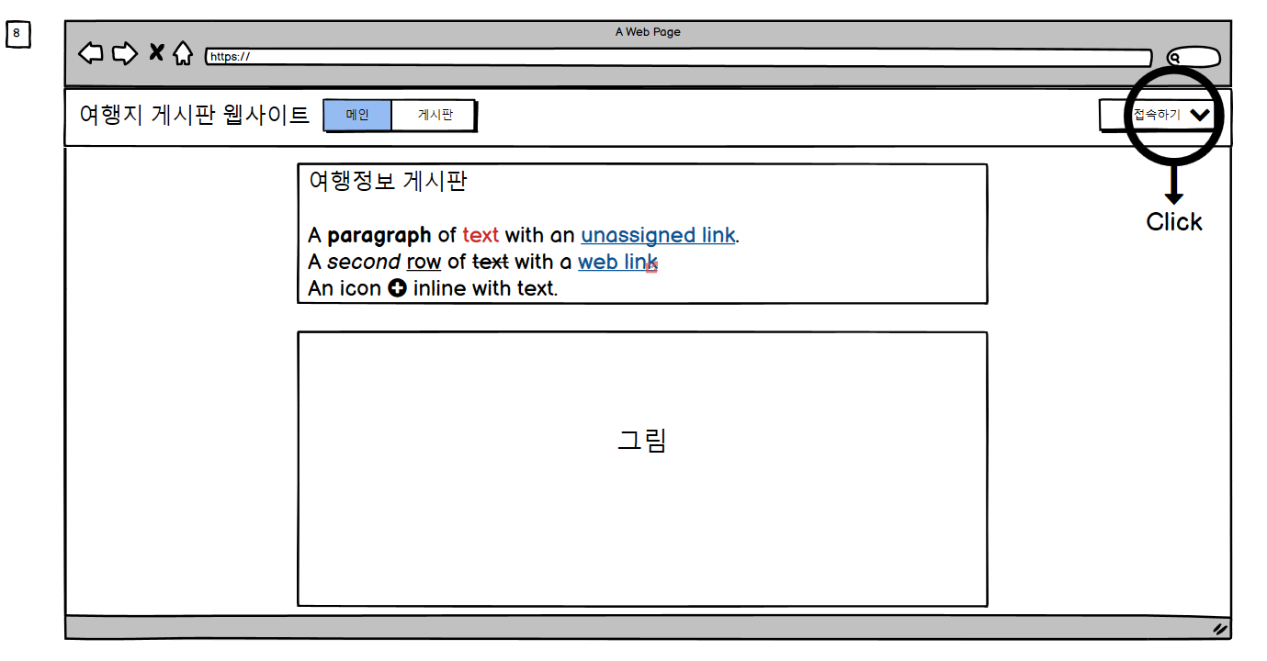
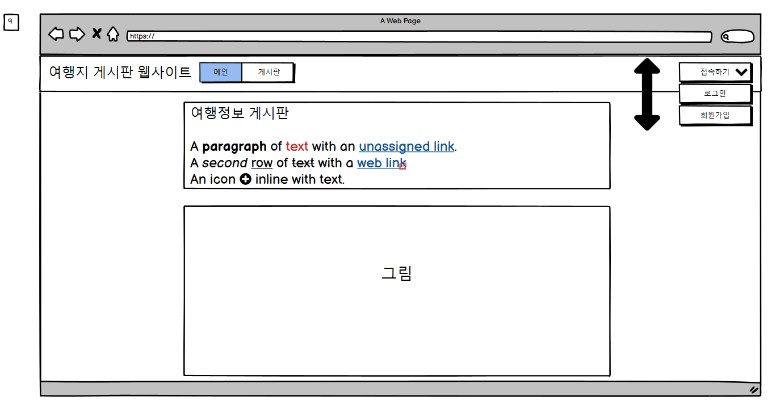
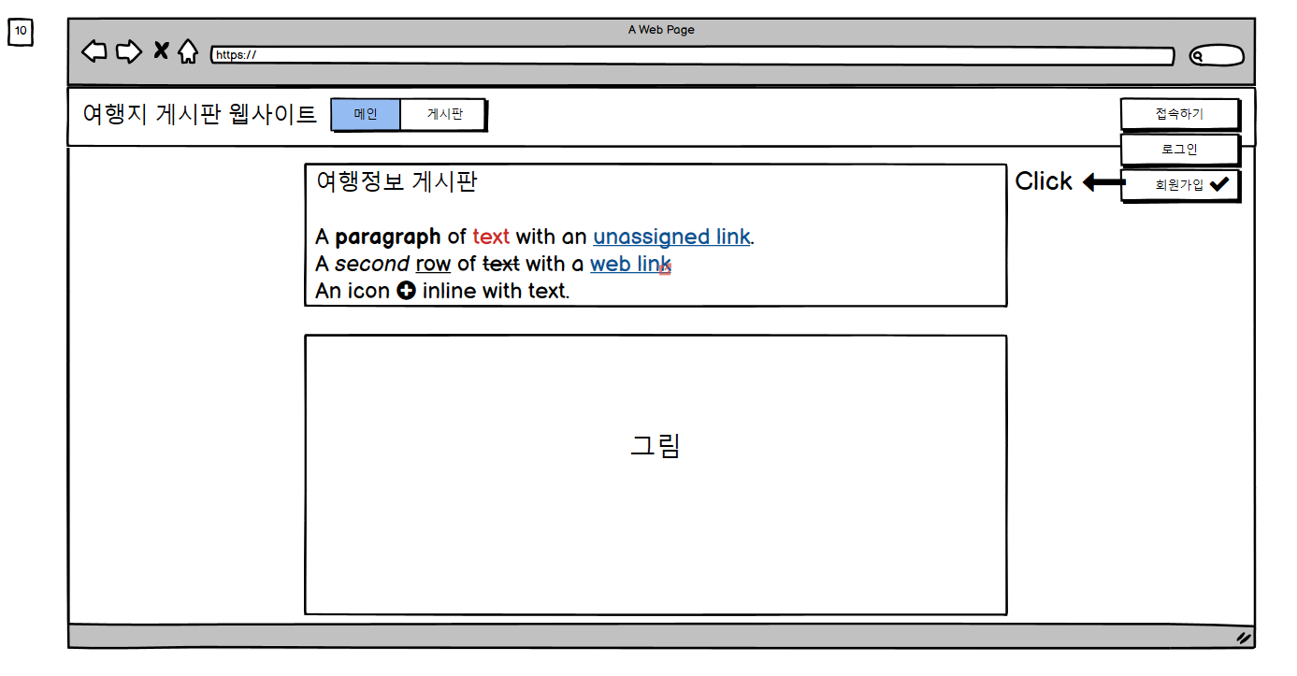
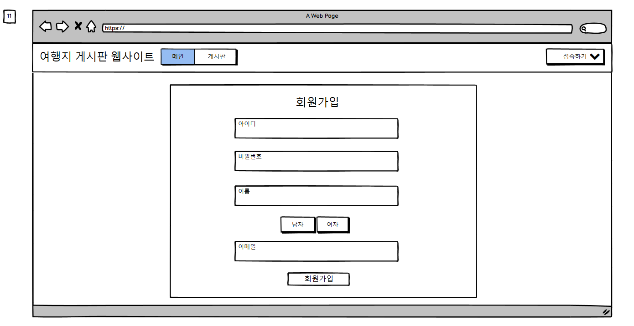
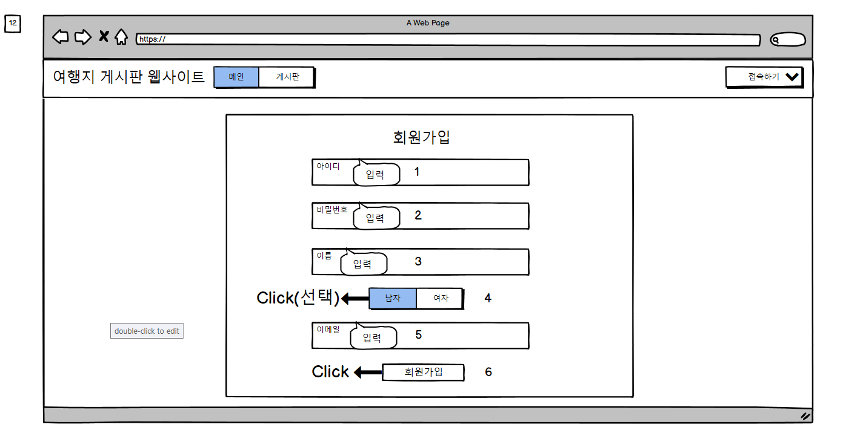
스토리보드 - 회원가입
Version 1.0.0

Slide 20
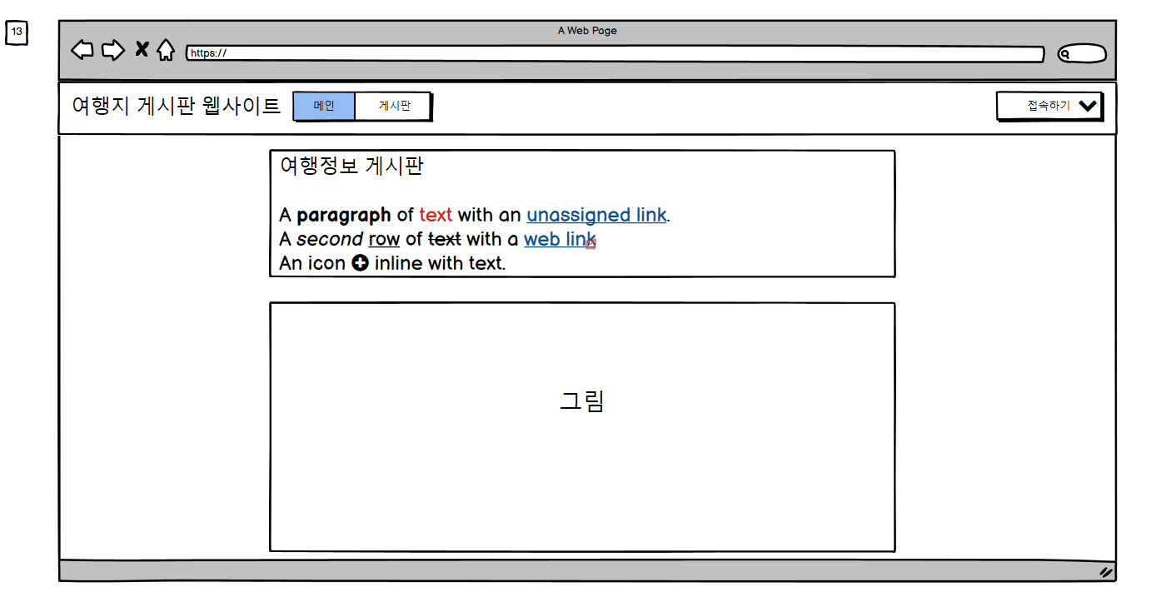
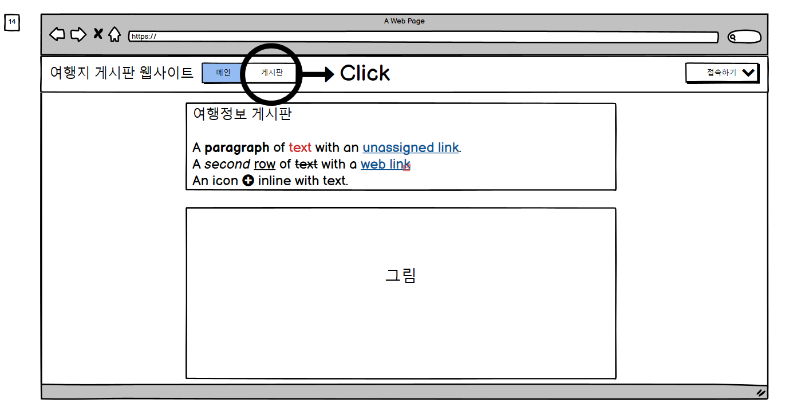
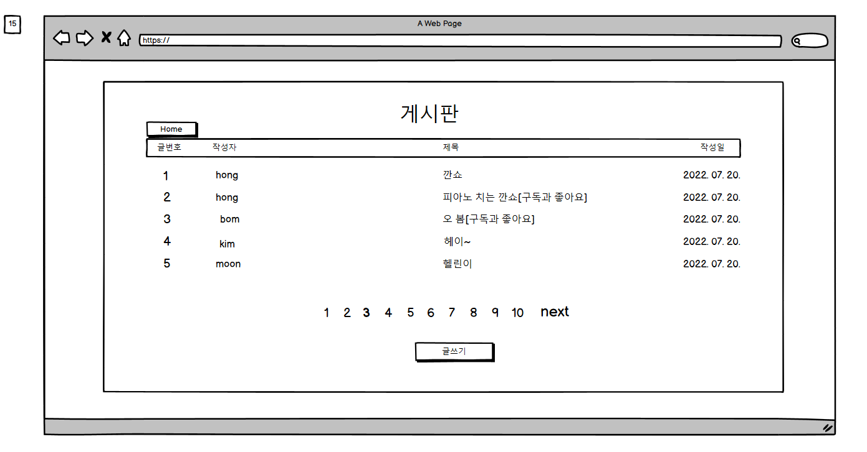
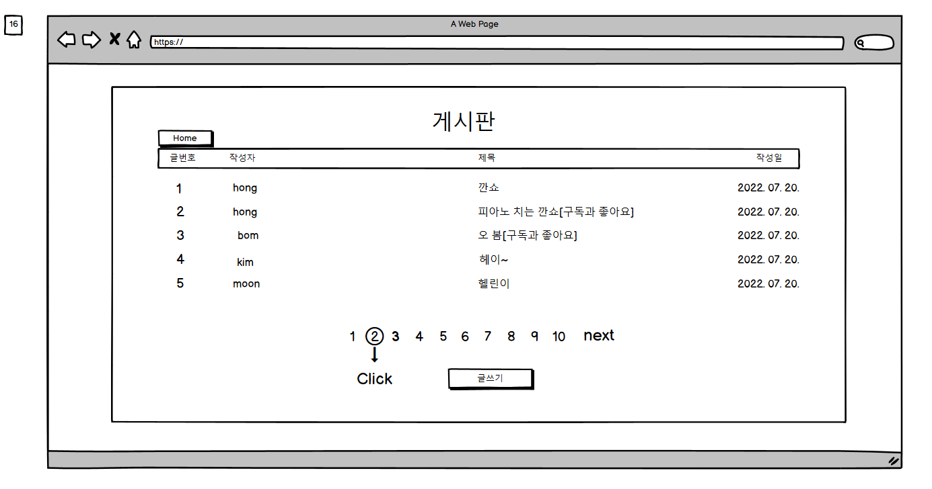
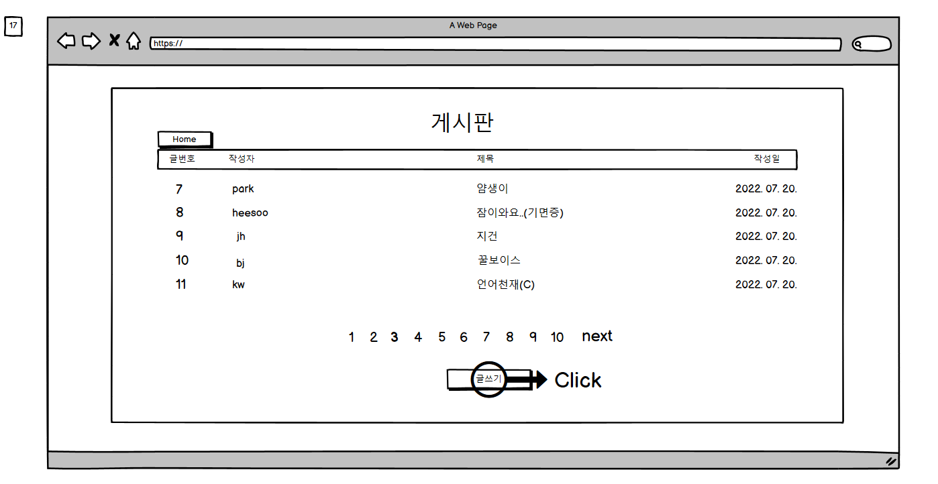
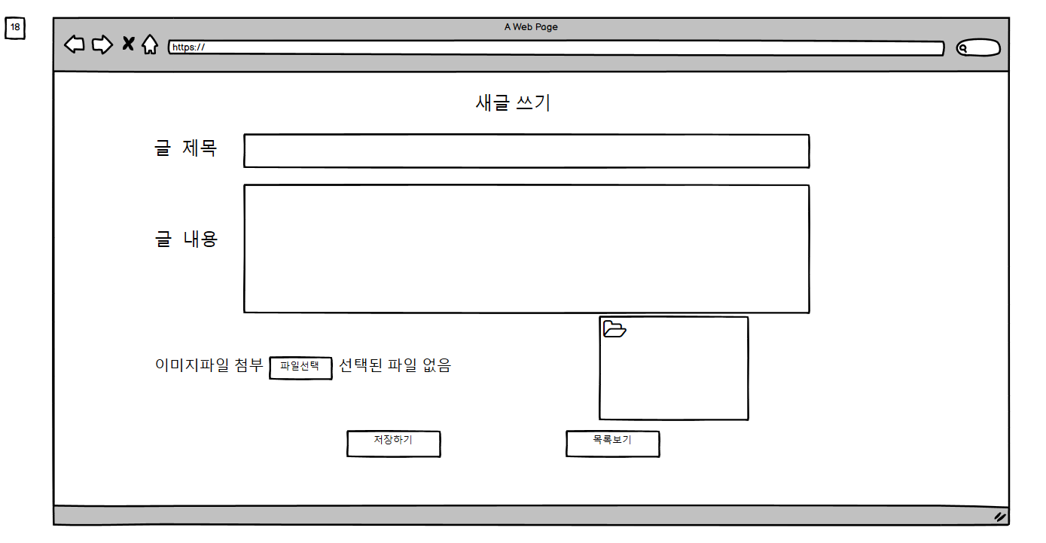
스토리보드 – 게시판(글쓰기)
Version 1.0.0

Slide 21
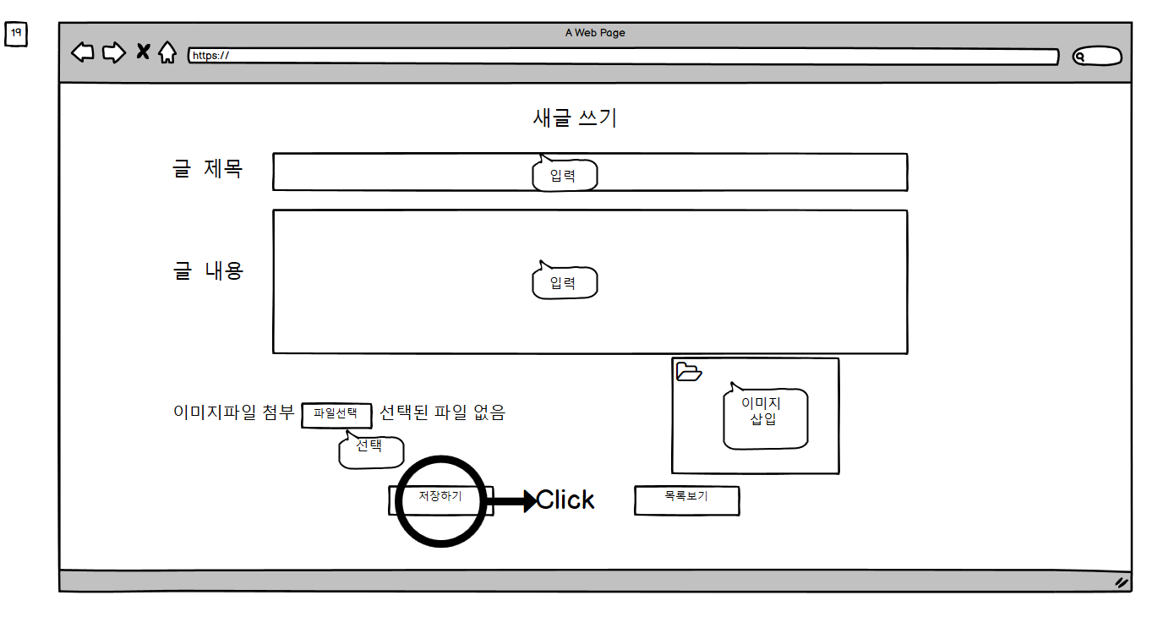
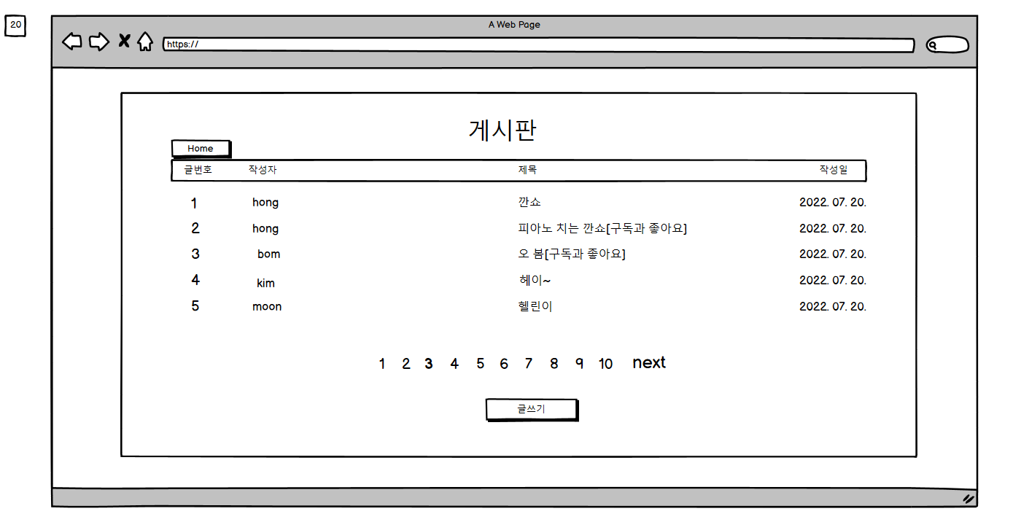
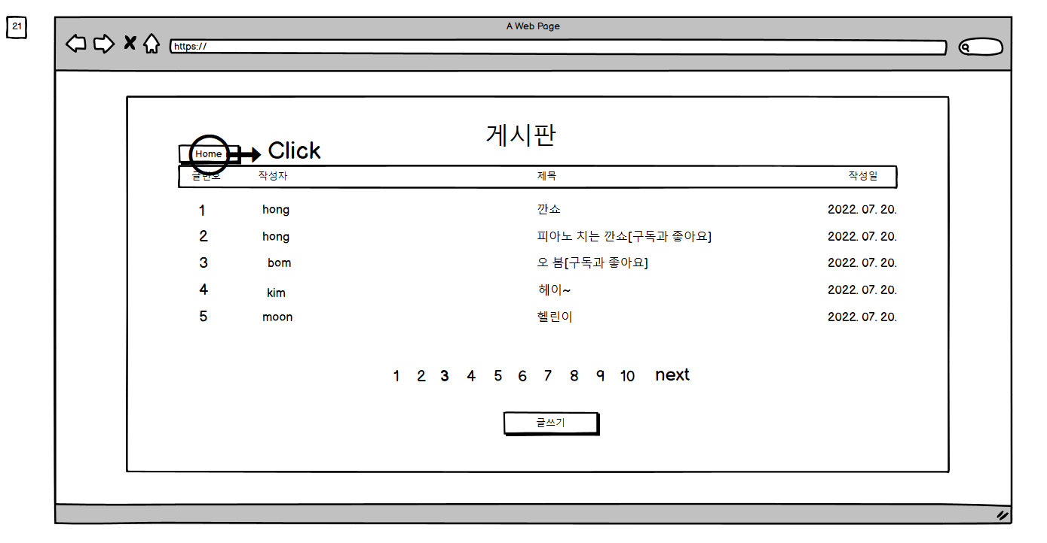
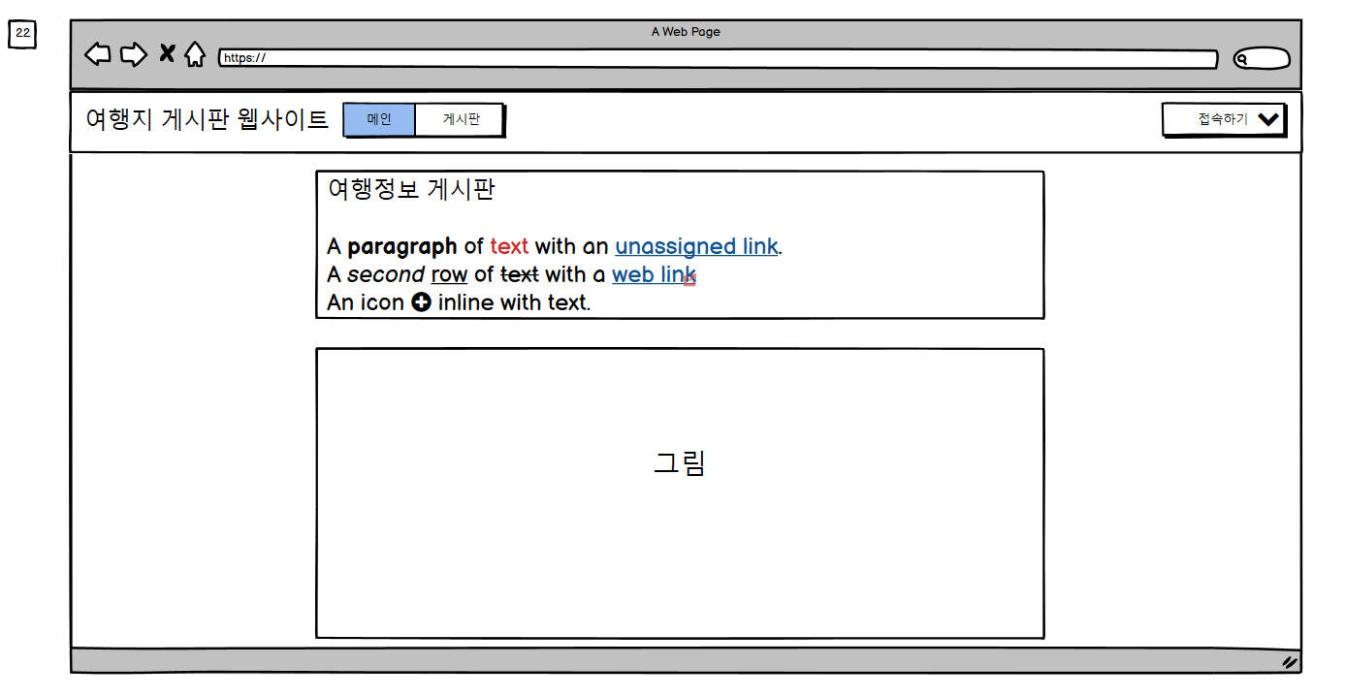

Slide 22
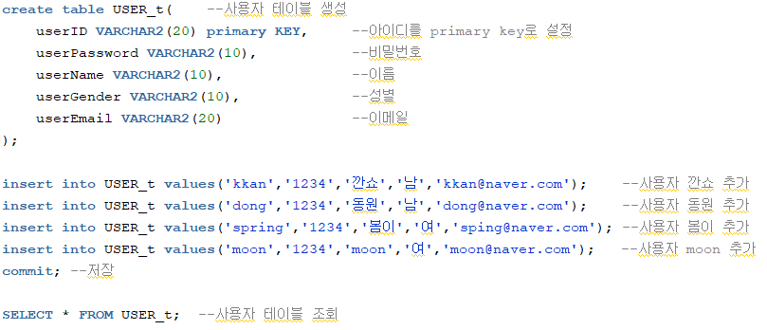
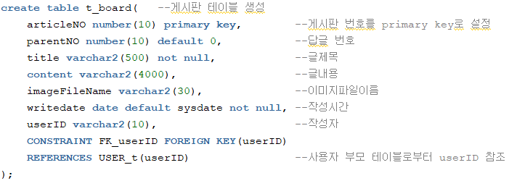
SQL

Slide 23
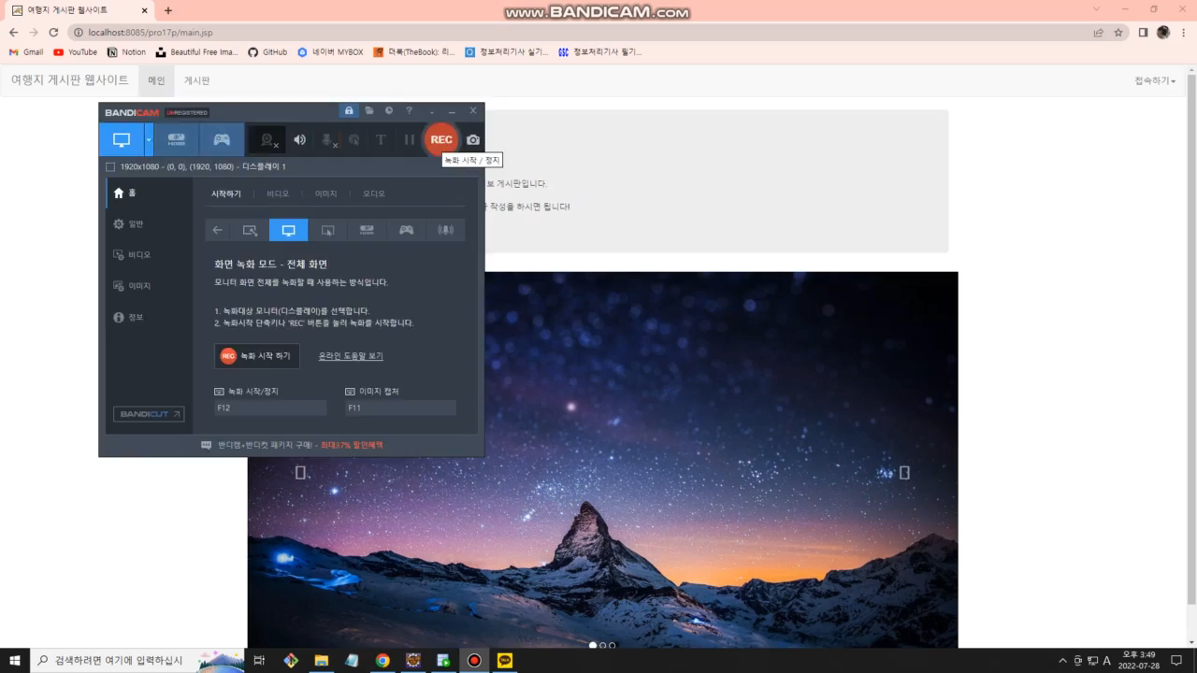
실행영상

Slide 24
Part five
코드설명

Slide 25
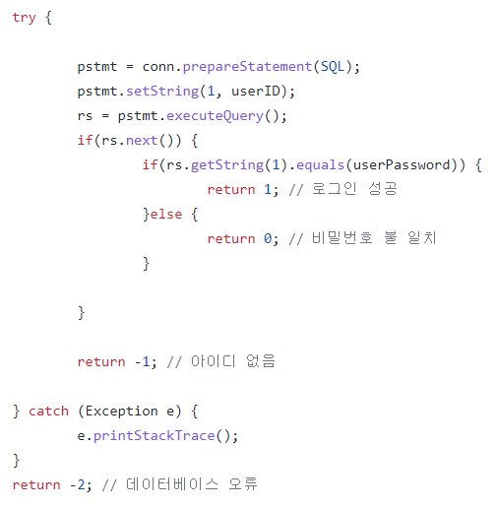
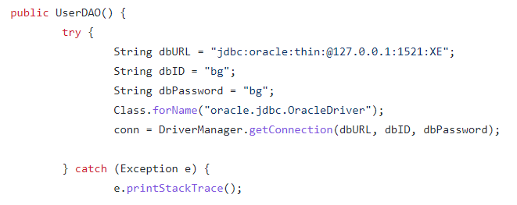
코드설명
UserDAO.java
DB 연동
로그인성공시 1,
비밀번호 불일치시 0,
아이디없으면 -1,
그 외의 데이터오류는 -2를 return

Slide 26
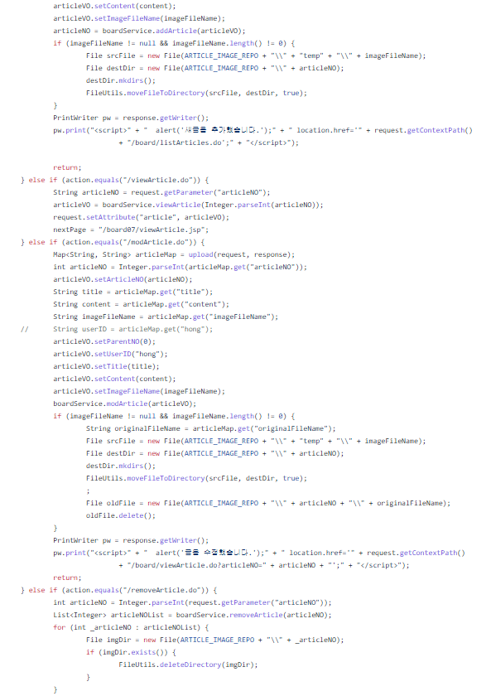
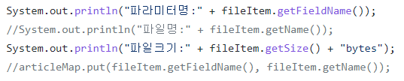
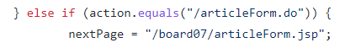
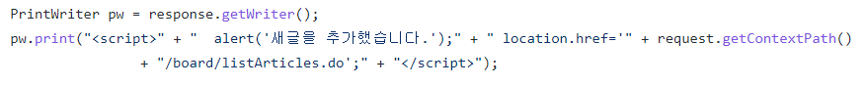
코드설명
BoardController.java
글을 쓸때 파일을 첨부하게되면
사진이 저장될 경로
파일을 올리면 저장이 되는 코드
업로드 하고나면 콘솔창에
파일명, 파일크기가 기제됨
새글쓰기(articleForm.do)를 눌렀을 때
들어가져서 보여지는 경로(articleForm.jsp)
새글 쓰기가 완료되면
‘새글을 추가했습니다’ 팝업창이 뜸

Slide 27
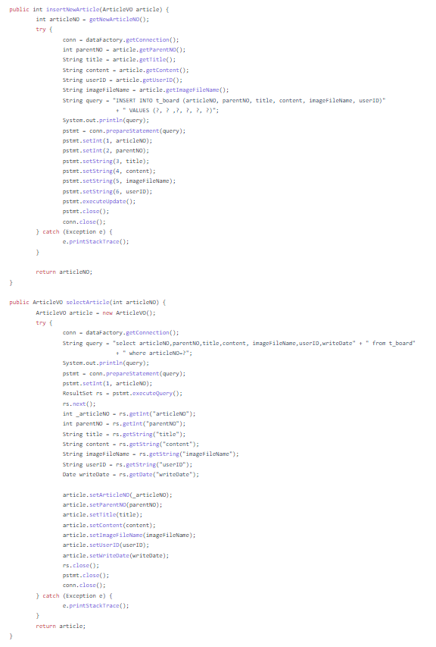
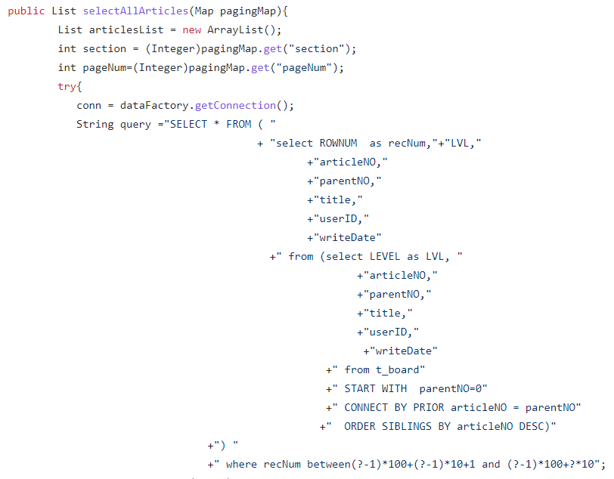
코드설명
BoardDAO.java
글을 계층형으로
조회하게 만드는 쿼리문

Slide 28
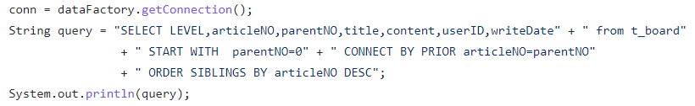
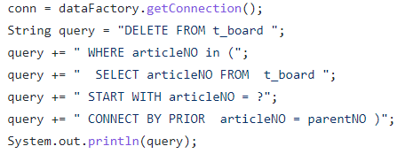
코드설명
BoardDAO.java
게시판 목록을 내림차순으로 보여주는 쿼리
새글을 쓸 경우 추가되는것을 보여주는 쿼리
글삭제를 보여주는 쿼리
메인글을 지우면 답변도 지워짐

Slide 29
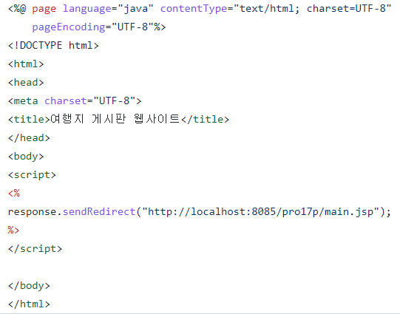
코드설명
index.jsp
서버 실행 시 index.jsp가 뜨지만
그 index.jsp를 main.jsp와 연동해놔서
첫 화면이 main.jsp가 뜸

Slide 30
Part six
피드백

Slide 31


피드백
희인 : 답글을 써도 로그인한
아이디로 변경되지않고 지정된
이름으로밖에 안됨
봄비 : 새글을 써도
작성자가 생성되지 않음
동원 : 로그인을 하지 않아도
게시판에 들어갈 수 있음
희인 : 소스트리 사용을 하였지만
아직 브런치 생성과 병합이
미숙하여 협업한 흔적을
자주 남기지 못했음
현지 : 회원으로 접속을 할 수
있지만 관리자접속은
따로 없어서 아쉬움
현지 : 메인화면 사이드에
네비게이션으로 카테고리를
만들어서 각각의 게시판을
들어갈 수 있도록 하면
좋았을 것 같음

Slide 32

Thank you
아이콘 출처
https://icon-icons.com/ko/download/118388/PNG/512/
이미지 출처
https://www.wallpaperbetter.com/ko/hd-wallpaper-fpmwp/download/1920x1080
JSP PROJECT

